Slide 1
LABORATOR REȚELE
Capitolul 1 - Programming Basics
Docker, Modelul OSI + TCP/IP, Adrese IP, netcat, traceroute, Manipularea Datelor (Endianness), Python
Martie 2026

Slide 2
Recap: Adrese IP și Subnetting
adresă IPv4 - stocată în calculator ca 32 de biți (noi o scriem în format zecimal punctat pentru lizibilitate)
Adresa: 192 . 168 . 5 . 1
Binar: 11000000.10101000.00000101.00000001
Cum convertim manual un octet?
Fiecare octet are 8 biți, cu valorile poziționale:
Poziție: 128 64 32 16 8 4 2 1
Bit: 1 1 0 0 0 0 0 0 = 128 + 64 = 192
192 = 128 + 64 → 11000000
168 = 128 + 32 + 8 → 10101000
5 = 4 + 1 → 00000101
1 = 1 → 00000001

Slide 3
Recap: Adrese IP și Subnetting
Orice adresă IP dintr-o rețea are două componente:
Prefixul de rețea (fix) = identifică rețeaua
Sufixul de host (variabil) = identifică dispozitivul în rețea
Masca de rețea (netmask) specifică câți biți din stânga sunt prefixul de rețea (/x)
Exemplu pt. 192.168.5.0/24 :
Adresa IP: 192.168.5.1 = 11000000.10101000.00000101.00000001
Masca /24: 255.255.255.0 = 11111111.11111111.11111111.00000000
←-----rețea (24 biți)------→←-host-→
Adresa rețelei: 192.168.5.0 (toți biții de host = 0)
Prima adresă: 192.168.5.1 (primul host utilizabil)
Ultima adresă: 192.168.5.254 (ultimul host utilizabil)
Broadcast: 192.168.5.255 (toți biții de host = 1)
Hosturi utile: 254 (2^8 - 2 = 254)
Hosturi utile = 2^(32 - prefix) - 2
-2 deoarece:
adresa rețelei (x.x.x.0) nu poate fi asignată
adresa broadcast (x.x.x.255) nu poate fi asignată

Slide 4
Recap: Adrese IP și Subnetting
Exerciții!
Care este intervalul de IP-uri al adresei de retea 64.183.234.9/15?
Cate IP-uri pot fi atribuite in reteaua 192.168.0.0/16?
Care este ultimul IP din reteaua 164.88.24.37/29?

Slide 5
Recap: Adrese IP și Subnetting
Soluții!
Care este intervalul de IP-uri al adresei de retea 64.183.234.9/15?
/15 înseamnă că primii 15 biți sunt fixați.
64.183.234.9 în binar:
64 = 01000000 183 = 10110111 234 = 11101010 9 = 00001001
/15 → primii 15 biți sunt rețeaua:
01000000.1011011[1] → bitul 16 (ultimul din octetul 2) face parte din host
Masca /15 = 11111111.11111110.00000000.00000000 = 255.254.0.0
Adresa rețelei: 64.182.0.0 (resetăm biții de host la 0)
Octet 2: 183 = 10110111, masca octet 2: 11111110
183 AND 254 = 10110110 = 182
Intervalul: 64.182.0.0 → 64.183.255.255

Slide 6
Recap: Adrese IP și Subnetting
Soluții!
Cate IP-uri pot fi atribuite in reteaua 192.168.0.0/16?
= 2^(32-16) - 2 = 2^16 - 2 = 65536 - 2 = 65534
Care este ultimul IP din reteaua 164.88.24.37/29?
/29 → primii 29 biți = rețea, ultimii 3 biți = host (max 32 biți)
Masca: 255.255.255.248 = 11111111.11111111.11111111.11111000
Octetul 4: 37 = 00100101
Masca oct4: 11111000 → pe octetul 4: 0 0 1 0 0 | 1 0 1
Rețea: 0 0 1 0 0 | 0 0 0 (= 32)
Broadcast: 0 0 1 0 0 | 1 1 1 (= 32 + 4 + 2 + 1 = 39)
Adresa rețelei: 164.88.24.32
Broadcast: 164.88.24.32 + 7 = 164.88.24.39 (2^3 = 8 adrese, ultimul = 39)
Ultimul IP utilizabil: 164.88.24.38
Ultimul efectiv = broadcast = 164.88.24.39

Slide 7
netcat: Comunicare Client/Server
socket = capăt al unei conexiuni de rețea.
ca un telefon: un receptor care așteaptă apeluri (server) și un apelant (client)
indentificat prin:
Adresa IP (pe ce mașină se află)
Portul (pe ce ”canal” ascultă - număr 0–65535)
Protocolul (TCP/UDP)
netcat = un utilitar de rețea extrem de simplu care poate:
deschide un socket și asculta pe un port (mod server)
conecta la un socket existent și trimite date (mod client)
LIVE DEMO Docker:
Terminal 1 - Serverul (în rt1):
>> docker compose exec rt1 bash
>> nc -l 8081
→ se deschide un socket TCP pe portul 8081 și nu face nimic până când un client se conectează
Terminal 2 - Clientul (în rt2):
>> docker compose exec rt2 bash
>> echo "salut din rt2" | nc <adresă IP rt1> 8081
→ Ce se întâmplă?

Slide 8
traceroute
= utilitar care arată fiecare router (hop) pe care îl traversează un pachet de la sursă la destinație, împreună cu latența la fiecare hop.
Cum funcționează: traceroute explotează TTL (Time To Live)
TTL = câmp din headerul IP care se decrementează cu 1 la fiecare router traversat.
Când TTL ajunge la 0, routerul aruncă pachetul și trimite înapoi un mesaj ICMP ”Time Exceeded”
Pas 1: Trimite pachet cu TTL = 1 → Primul router decrementează la 0, aruncă pachetul → Trimite ICMP "Time Exceeded" înapoi → traceroute înregistrează: Hop 1 = IP router, latență = X ms
Pas 2: Trimite pachet cu TTL = 2 → Primul router decrementează la 1, pasează mai departe → Al doilea router decrementează la 0, aruncă → Trimite ICMP "Time Exceeded" → traceroute înregistrează: Hop 2 = IP router, latență = Y ms
... și tot așa până când pachetul ajunge la destinație

Slide 9
!! posibil să nu meargă pe Docker Desktop pt Windows/mac, known bug → încercați local în cmd/terminal tracert pt Windows, traceroute pt mac
traceroute
LIVE DEMO Docker:
>> docker compose exec rt1 bash
>> traceroute www.google.ro
Output exemplu:
>> traceroute to www.google.ro (142.250.185.163), 30 hops max
1 2 ms 1 ms 8 ms 192.168.1.1 [192.168.1.1]
2 3 ms 4 ms 3 ms 10.0.33.252 [10.0.33.252]
3 3 ms 2 ms 2 ms 10.12.100.33 [10.12.100.33]
...
:.8 16 ms 15 ms 15 ms 72.14.216.212
9 17 ms 17 ms 17 ms 172.253.51.195
10 15 ms 15 ms 14 ms 209.85.244.147
11 15 ms 16 ms 16 ms fjr04s12-in-f14.1e100.net [172.217.17.78]
DNS a găsit IP pt google → 142.250.185.163
Prima rețea - IP privat, LAN, timp răspuns mic, echipament fizic apropiat
10.x.x.x - tot rețele private! Fie rețea f mare, sau rețeaua privată a ISP
Carrier-Grade NAT (CGNAT) → Pachetul trece prin multiple routere interne ale providerului din România pentru a fi agregat cu traficul altor utilizatori, înainte de a ieși pe o singură adresă IP publică a ISP-ului
72.x.x.x → am intrat pe internet! rețeaua Google
1e100.net = domeniul intern Google (10 la puterea 100 = un Googol)
Multe * = routerul a primit pachetul, dar nu a răspuns cu ICMP Time Exceeded - e configurat să nu răspundă (firewall)/răspunsul s-a pierdut

Slide 10
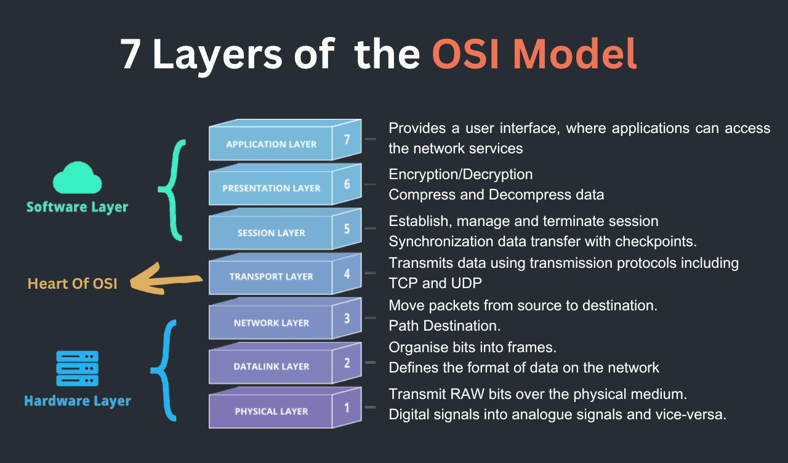
Recap OSI Model
! Model teoretic, nu implementare efectivă

Slide 11
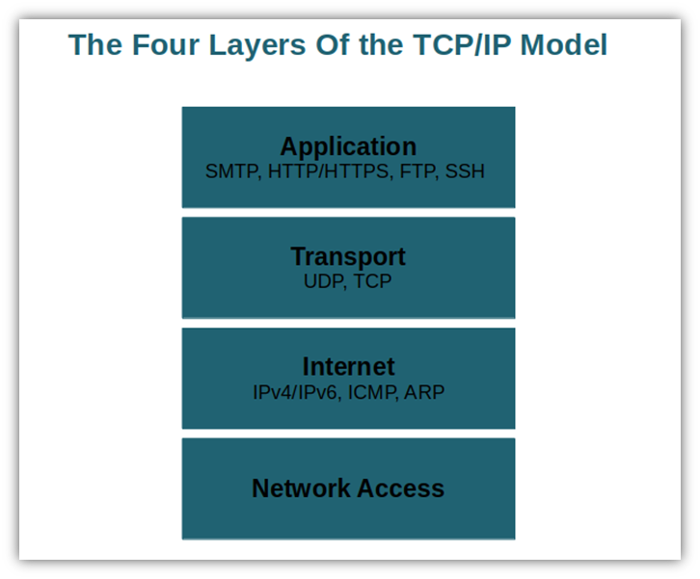
Fun fact: A fost creat de US Department of Defence
TCP/IP Model: Implementarea reală
Application Layer: Interfața cu utilizatorul și programele (HTTP - accesare web, FTP - file transfer, SMTP - trimitere email, DNS - traducere nume domenii)
Transport Layer: Gestionat de TCP/UDP, fragmentează datele în segmente, asigurând livrarea corectă și ordonată a acestora, reasamblându-le la destinație
Internet Layer: Folosește IP (Internet Protocol) pt. a încapsula segmentele în pachete și a le ruta prin cea mai bună cale către destinație
Network Access Layer: Gestionează transmisia fizică a datelor (cabluri, Wi-Fi), adresarea fizică și accesul la mediul de rețea
! Fiecare strat ia datele de la stratul superior, adaugă propriul header (antet) cu informații specifice și le dă mai departe (= încapsulare)
Date aplicație: [Mesaj HTTP]
Transport: [TCP Header][Mesaj HTTP]
Internet: [IP Header][TCP Header][Mesaj HTTP]
Network Access: [MAC Header][IP Header][TCP Header][Mesaj HTTP][MAC Trailer]

Slide 12
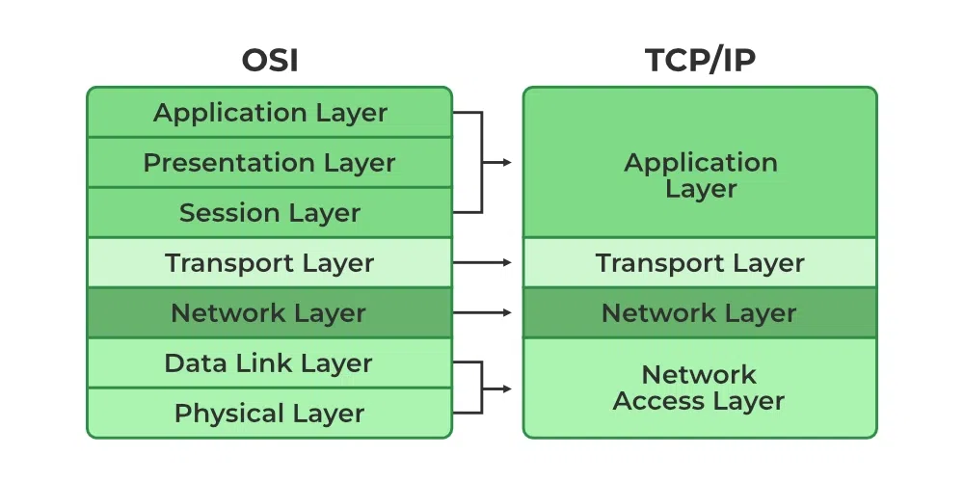
De ce nu OSI?
Modelul OSI a fost formalizat după ce rețelistica începuse deja să adopte protocoale practice, TCP/IP era deja funcțional și folosit la scară largă
OSI, cu 7 straturi, este mult mai complex și ”teoretic”, pe când TCP/IP e mai flexibil, simplu, mai practic ca fundație pentru internet
De ce e totuși important OSI? Este precum ”gramatica” unei limbi vorbite (aici, TCP/IP) - formalizează vocabularul și logica din spatele modelului practic

Slide 13
Problema antetelor: Endianness
Endianess = ordinea în care octeții (bytes) sunt așezați în reprezentarea datelor
Articol care vorbește mai mult despre Endian(m)ess :)
Am stabilit că TCP/IP adaugă "Headers" (ex: Portul destinație 80). Dar pe cablu, acel port este doar un șir de semnale electrice (biți/octeți).
Analogia Datei: Dacă scriu data 05/04/2026, ce înseamnă?
RO: 5 Aprilie;
SUA: 4 Mai
→ Datele nu s-au pierdut pe drum, dar ordinea de citire a fost greșită, ducând la un mesaj corupt.
Exact aceeași problemă la Host (device-ul nostru) order vs Network order

Slide 14
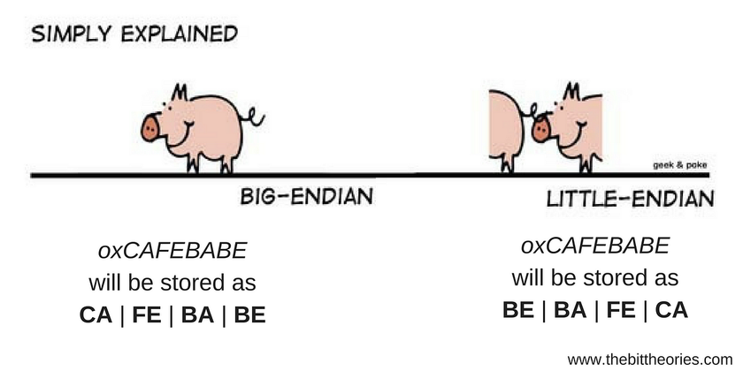
Network vs Host Order
Network Order = Big Endian (trimite octeții de la stânga la dreapta, primul octet = MSB = most singificant byte)
Host Order = Little Endian (trimite octeții de la dreapta la stânga, primul octet = LSB = least significant byte)
Ex: numărul hexazecimal 0x12345678:
LE (Host): 78 56 34 12
BE (Network): 12 34 56 78
De ce sunt diferite? → design pt. scopuri diferite; host order prioritizează eficiența CPU (calcule mai rapide) vs network order (BE) reprezintă ordinea standard de transmitere pt. majoritatea arhitecturilor hardware

Slide 15
Intro Python pt. Rețele
De ce Python pentru Rețele?
Sintaxă clară și concisă
Librării bune: socket, struct, scapy
Portabilitate: rulează identic pe orice OS
Exerciții în Python!
conversia unui octet IP
construiește adresa de rețea din IP și mască

Slide 16
Python struct: Bytes ca C Types
Protocoalele de rețea definesc headerele în termeni de tipuri C cu lungimi fixe:
primii 4 biți = versiunea IP (unsigned nibble)
bytes 0-1 = portul sursă (unsigned short, 16 biți)
bytes 2-5 = numărul de secvență (unsigned int, 32 biți)
Python lucrează cu integers de dimensiune arbitrară, nu cu tipuri C fixe
→ modulul struct convertește tipuri Python ↔ bytes cu tipuri C cu lungimi exacte
Exerciții în Python!
Struct
Endian
! Tabel complet cu C Types în repo

Slide 17
Scapy: Capturarea Pachetelor în Cod
librărie Python care permite:
Capturarea pachetelor (similar cu tcpdump, dar în cod)
Construirea pachetelor de la zero, câmp cu câmp
Trimiterea pachetelor în rețea
Parsarea pachetelor capturate sau citite din fișiere .pcap
permite procesarea programatică = poți scrie logică complexă de filtrare, statistici, modificare de pachete.
from scapy.all import *
pachete = sniff()
#Ctrl+C pentru oprire
#facem chestii pe retea, ping de pe rt2 etc.
print(pachete)
#afisarea pachet capturat
pachete[0].show()
Instalare:
docker compose exec --user root rt1 bash
pip3 install --pre scapy[complete]

